Slide 1


JavaScript _
Angeri Martinez
ENTER part.2

Slide 2
Objetivos de la Sesión de Hoy - Competencias
• Obtención y manipulación de valores y textos del DOM
• Selectores básicos
• Eventos básicos
{desafío} latam_

Slide 3
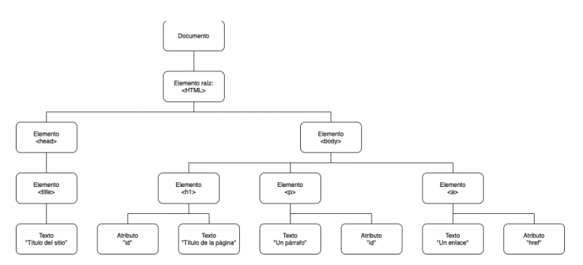
QUÉ ES EL DOM
El modelo DOM (Modelo de Objetos de Dominio o Document Object Model) es una API para HTML y XML, la cual entrega una representación estructural de los documentos en forma de árbol de nodos. Cada elemento corresponde a un nodo y cada texto a un nodo de texto.
A través del DOM y JavaScript se puede acceder a cualquiera de los elementos del árbol de nodos, alterar sus propiedades e invocar sus métodos. Así, es posible acceder a cualquier elemento de una página web, modificarlos, eliminarlos, añadir nuevos elementos, etc

Slide 4
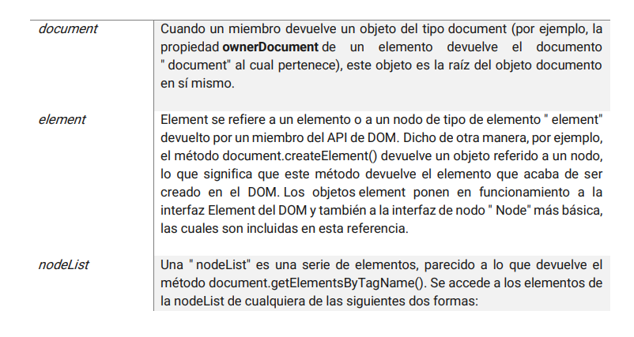
Tipos de dato

Slide 5
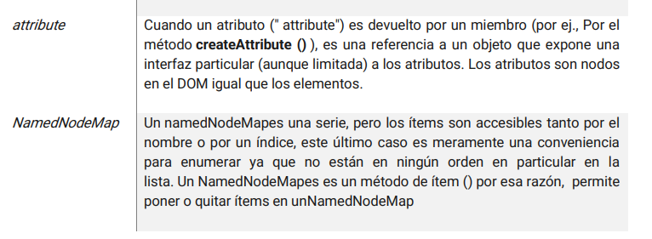
Tipos de dato

Slide 6
Que es un evento?
Un evento es alguna acción que realice el usuario que gatille algún proceso, por ejemplo, apretar un botón que muestre un texto antes oculto. Este se mantendrá oculto hasta que el usuario accione la visualización a través de un evento especifico, por ejemplo, haciendo clic sobre el botón y no antes.
Para que un evento realmente sea útil, debe ser asociado a una función o código JavaScript. De esta forma, cuando se produce un evento se ejecuta el bloque de instrucciones que hemos indicado, activando aquellos mensajes, cambios de estilo, envíos de formularios, entre otras acciones que se pueden gatillar

Slide 7


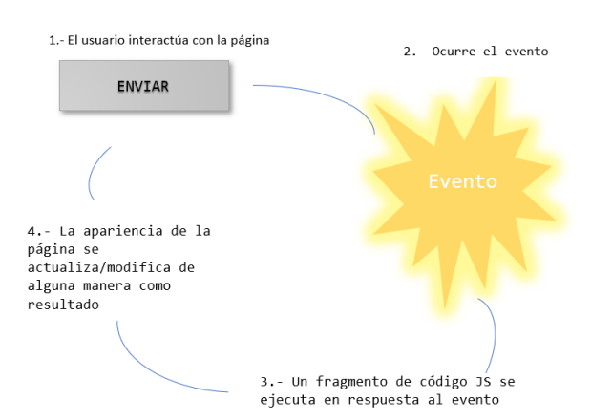

Tipos de eventos
El nombre de los eventos se construye mediante el prefijo on, seguido del nombre en inglés de la acción que se va a realizar, por ejemplo, al hacer clic con el ratón, el evento se denomina onclick().
01
02
03
04

Slide 8
Manipulemos el DOM

Slide 9
JavaScript _
Angeri Martinez
ENTER part.2

